Slide 1
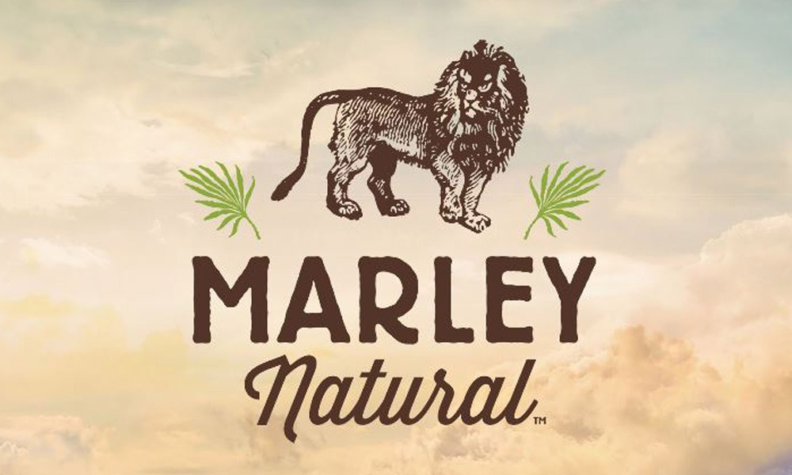
MARLEY Natural
Notes:
レゲエの神様ボブ・マーリィの娘セデラ・マーリー氏を中心にスタートした大麻ブランド「マーリィ・ナチュラル」（Marley Natural）についてです。
マーリー・ナチュラルは、2014年の11月にセデラ氏含めたボブ・マーリィの家族と合同してアメリカワシントン州で立ち上げたブランドです。主に麻を使った商品やアクセサリーを営んでいます。ただし、裏ではプライベティア・ホールディングスという投資会社も経営に参画しているようで、この大麻ブームに乗じる形でボブ・マーリィと縁の深いマリファナに着目してスタートしたのかもしれません。

Slide 2
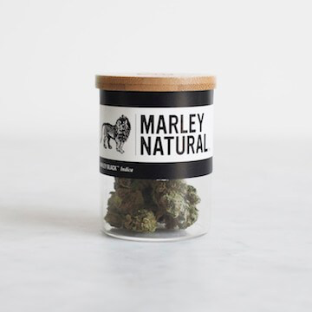
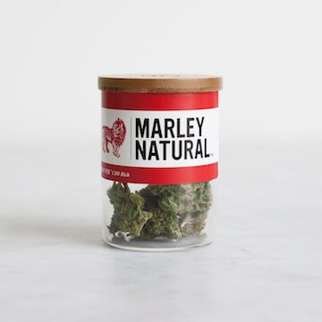
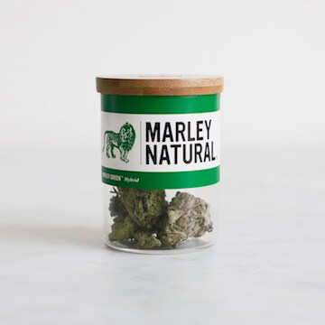
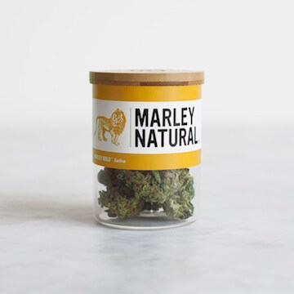
マリー・ブラッグ
マリー・ゴールド
マリー・グリーン
マリー・レッド

Slide 3
大麻はウルトラ・スーパーフード！
この驚くべきユニークな植物は400以上の化学化合物を含有しています。多くのビタミン、エッセンシャルオイル、カンナビノイド酸などが大麻の中から発見されており、大麻研究の第一人者でもあるウィリアム・コートニー氏曰く、大麻を「食の王様」と形容しています。
未加工の大麻に含まれる重要な成分はTHCAとCBDAの2つです。THCAは幻覚活性を有しますが、後述するTHCに比べ1/100程度の活性しか示さないとされています。大麻を煙、蒸気、または加熱調理を通すと、THCAとCBDAを別の化学物質に変化させます。具体的には精神に作用するTHCとカンナビノイドCBDに分解し、このプロセスは脱炭酸として知られています。
もし生の大麻を食べるときには、ヒトは問題なくTHCA・CBDAを大量に摂取でき、体内処理することができます。そして身体機能を通して2つの酸を人間に必要な栄養素に変換するそうです。
カンナビノイド酸を摂取することは大事であるとコートニー氏は語ります。理由としては、これらの酸は内因性カンナビノイドシステムを介して、体の細胞の活動を助ける効果があるから、という事です。より多くのカンナビノイド酸を消費する事で、内因性カンナビノイドの欠陥によって引き起こされる慢性疾患を予防する可能性もあるかもしれません。

Slide 4
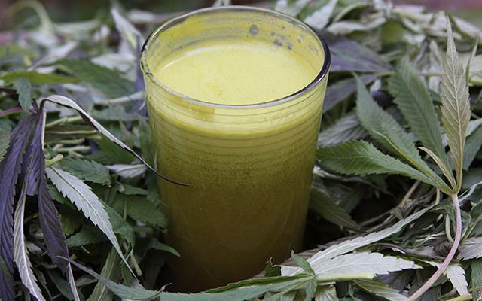
大麻ジュース

Slide 5
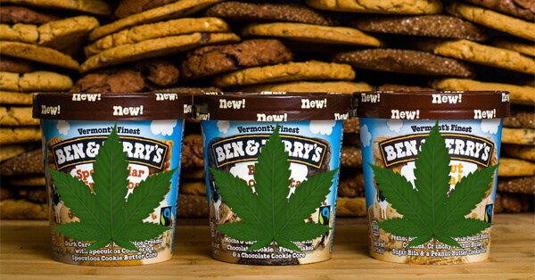
BEN&JERRY’sの大麻アイスクリーム

Slide 6
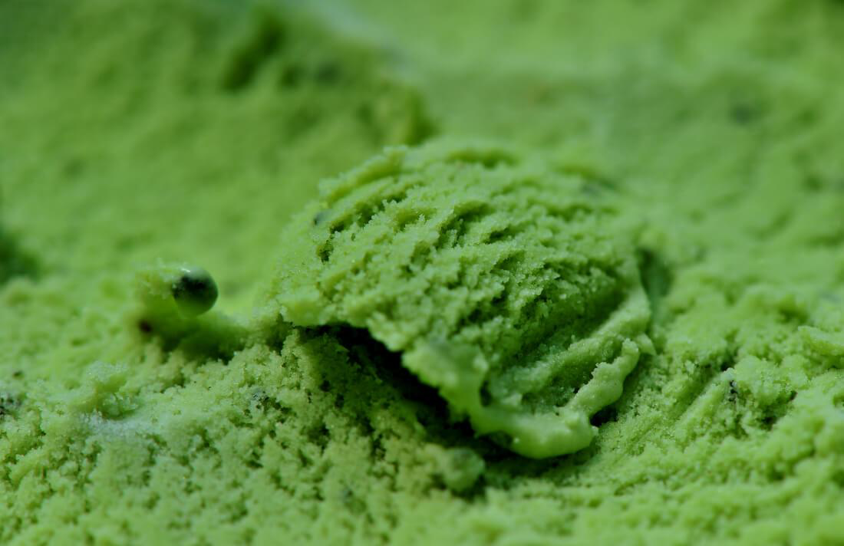
カンナビス・ジェラート
イタリアのPerlecoのアイスクリーム

Slide 7
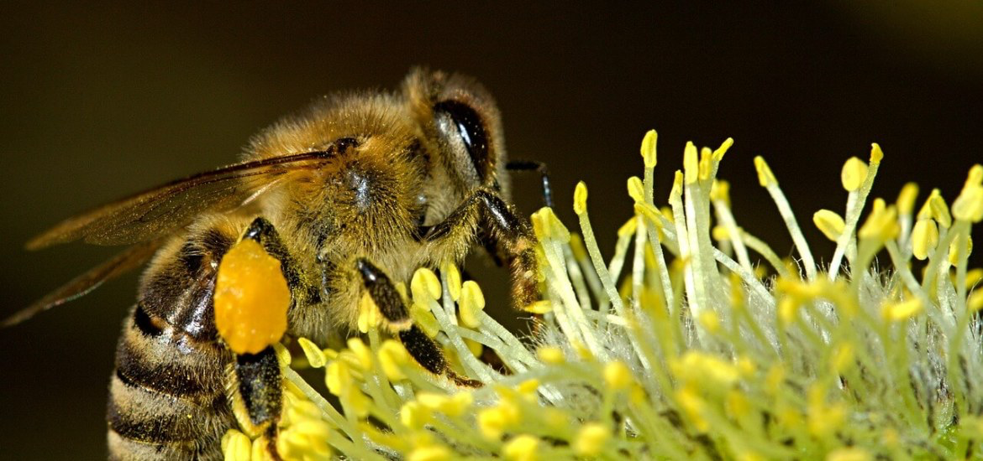
カンナビス・ハニー

Slide 8
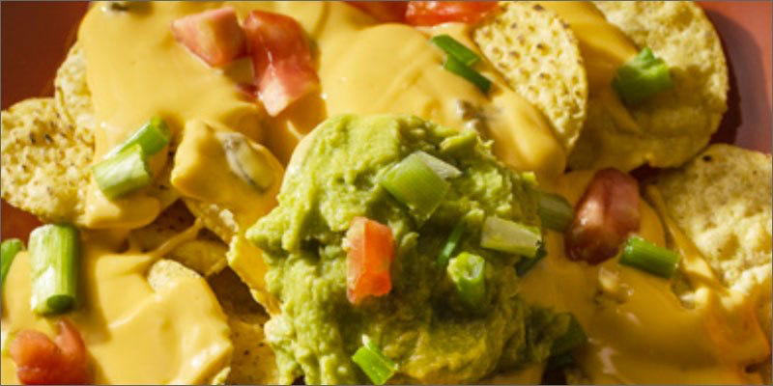
大麻入りナチョス

Slide 9
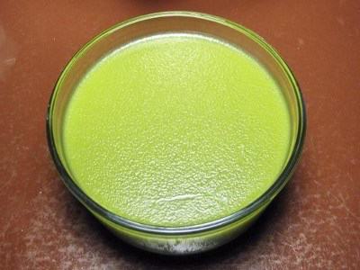
大麻バター

Slide 10
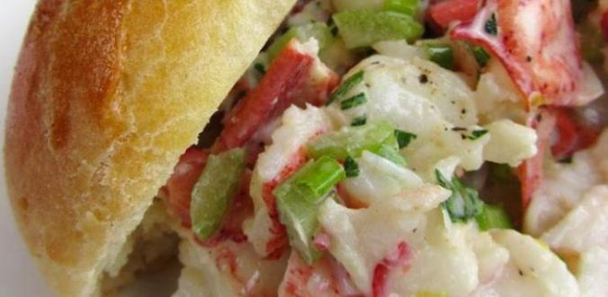
大麻マヨネーズを使ったロブスターロール

Slide 11
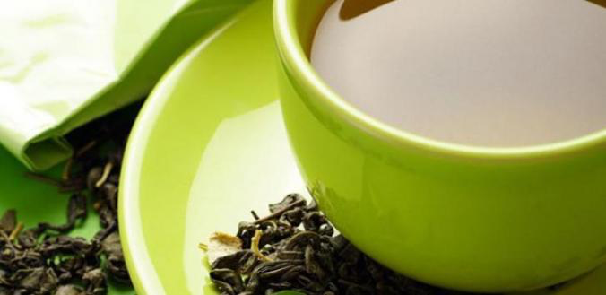
カンナビス・ティー

Slide 12
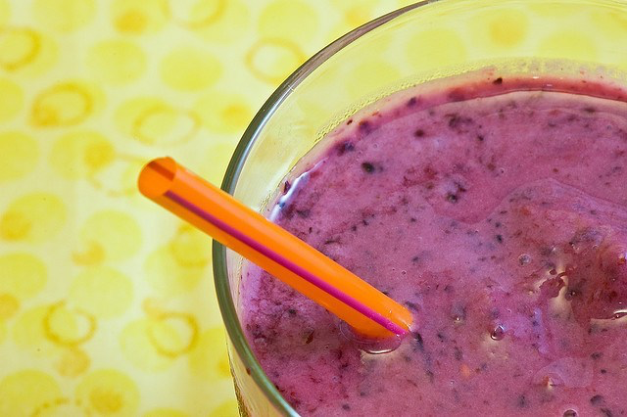
大麻スムージー

Slide 13
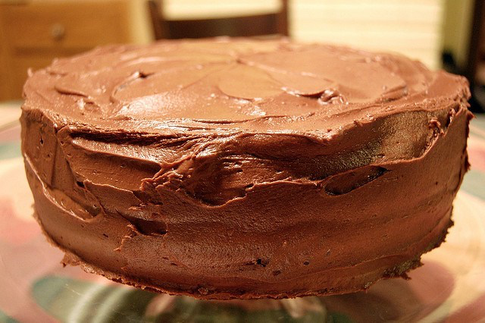
カンナビス・チョコレートクリーム

Slide 14
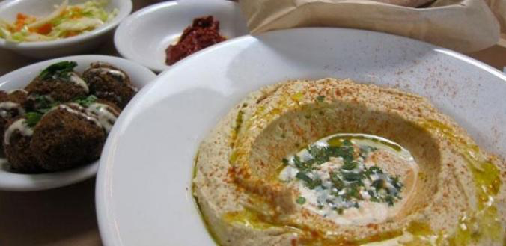
大麻入りフムス（ひよこ豆のペースト）

Slide 15
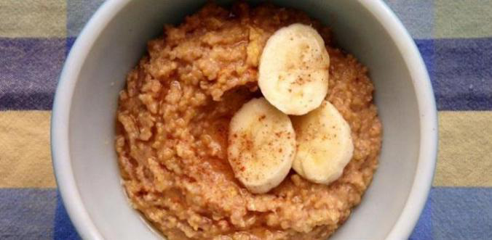
カンナビス・ジャム
ピーナッツバター、イチゴジャム、シナモン、そしてカンナビスココナッツオイルを混ぜて、トーストに塗って食べると絶品とのこと…

Slide 16
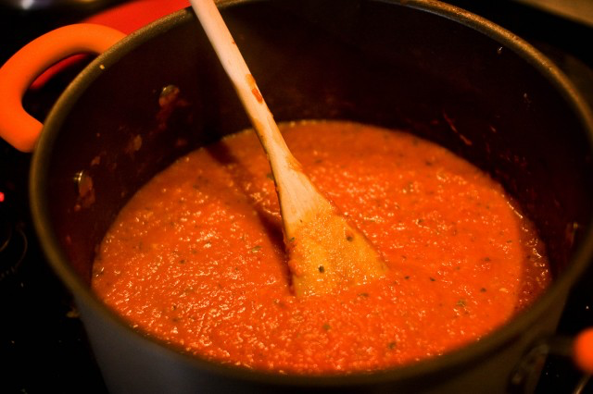
カンナビス入りスパゲッティトマトソース

Slide 17
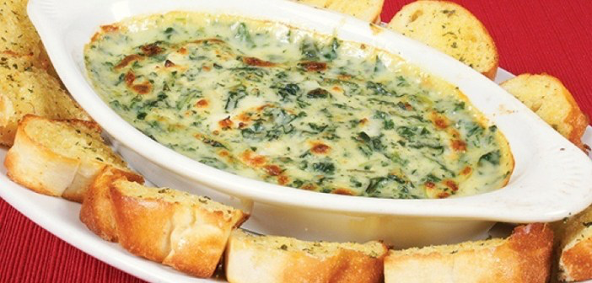
カンナビス入りほうれん草アーティチョークディップ

Slide 18
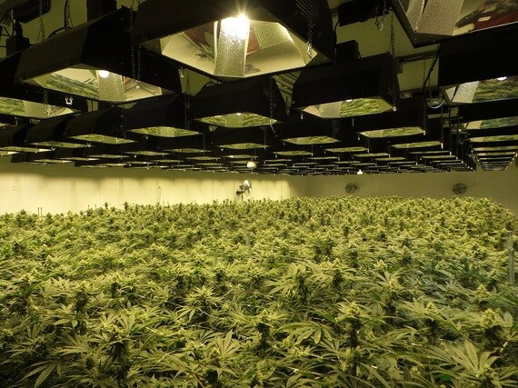
カナダのMettrumの大麻栽培（１）

Slide 19
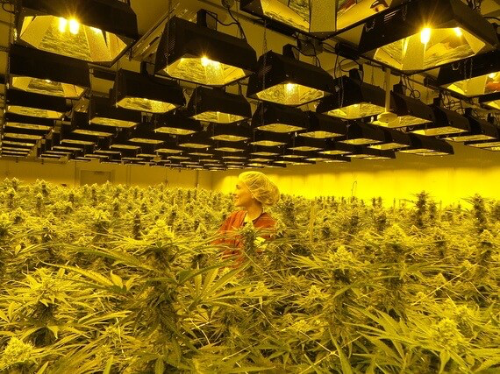
カナダのMettrumの大麻栽培（２）

Slide 20
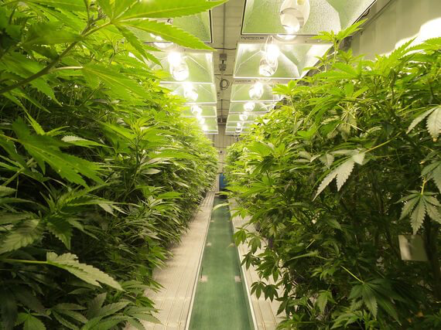
カナダのMettrumの大麻栽培（３）

Slide 21
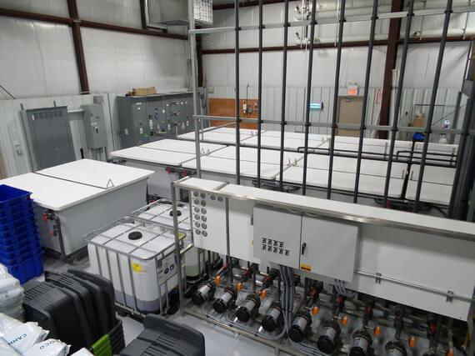
カナダのMettrumの大麻栽培（４）

Slide 22
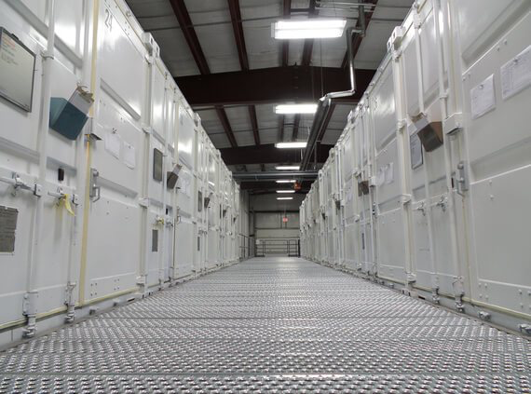
カナダのMettrumの大麻栽培（５）

Slide 23
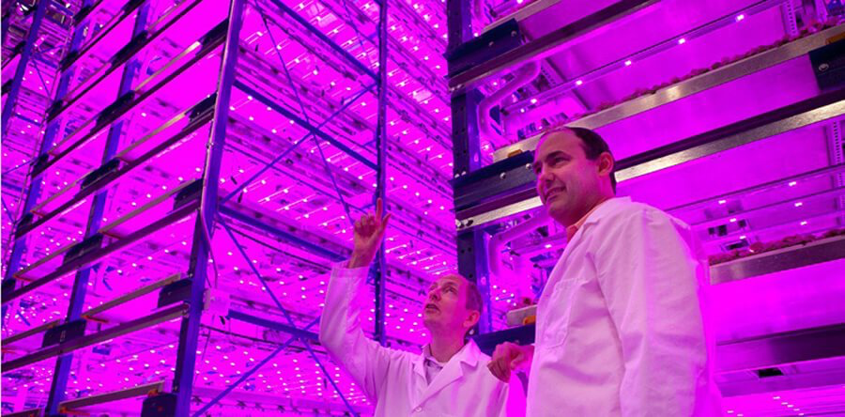
大麻栽培とLED
LEDの下で「グリーン・クラック」（大麻製品の一種で強い向精神性があり、成分比ではCBDが0.1%未満、THCが13~21%含まれている）を栽培すると品質が向上する。
大麻栽培業者は、Illumitex社のLEDを使っている。
アメリカで最も歴史のあるの大麻室内農場「FarmedHere」は、蛍光灯からLEDに変更し、電気料金を45,000ドル節約している。

Slide 24
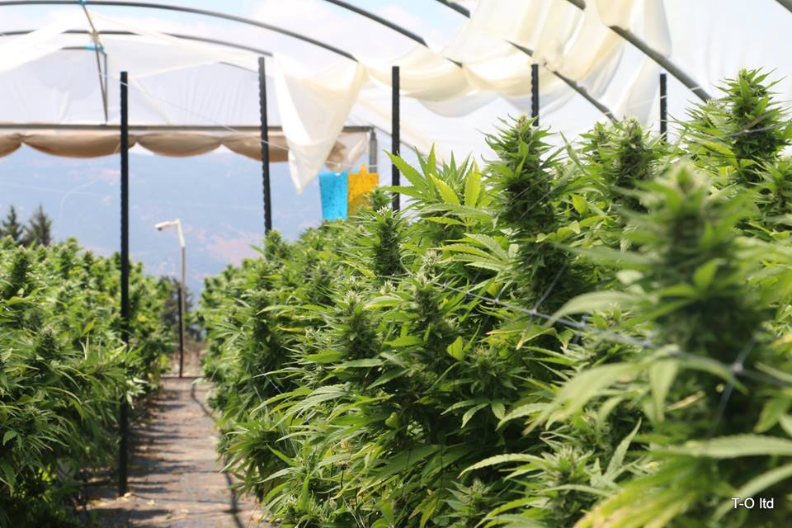
イスラエルのチクン・オラム（Tikun Olam）

Slide 25
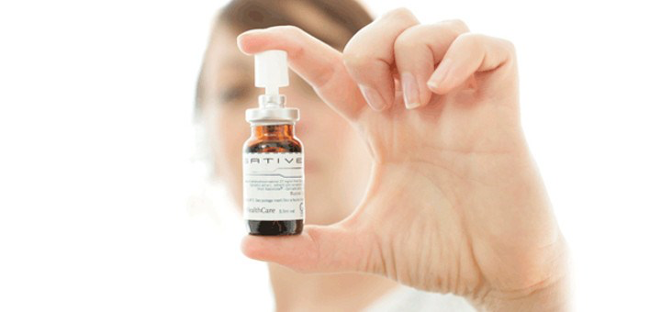
GWファーマシューティカルズは1998年に設立されたカンナビノイドの成分を使用した医薬品を作っている製薬会社。日本では大塚製薬がライセンス契約及び販売権を持つ。他にもノバルティスやバイエル、ネオファームなど提携。
サティベックスは多発性硬化症や末期がん患者の疼痛の軽減に対し用いられる。
サティベックスは商標名。
ナビキシモルス（Nabiximols）

Slide 26
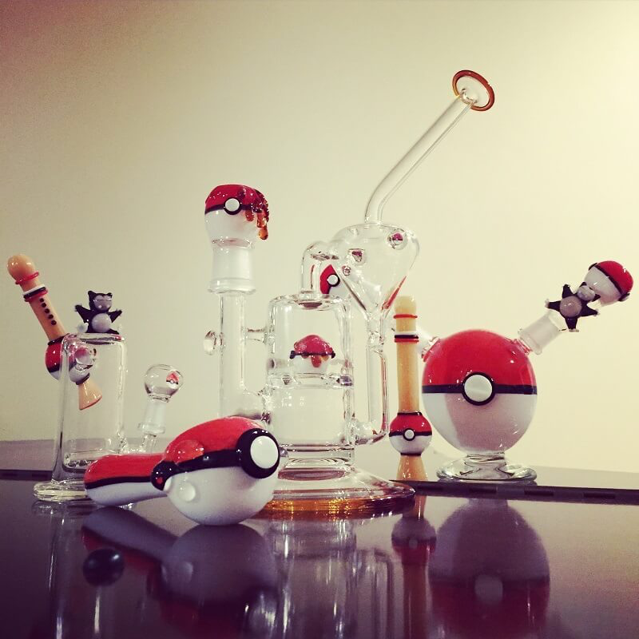
DankGeek社のポケモン大麻吸引器

Slide 27
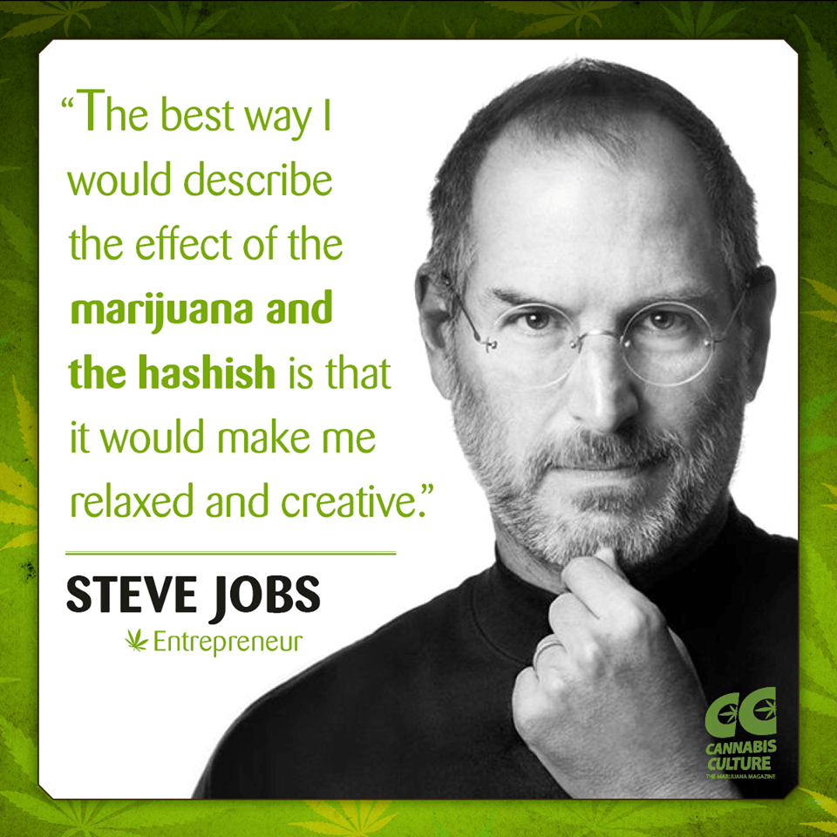

Slide 28
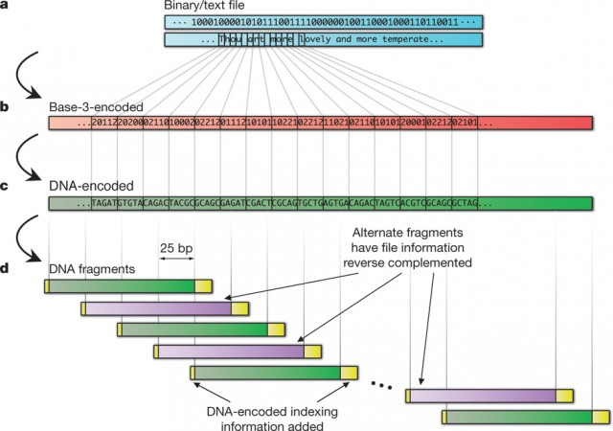
マイクロソフトがDNAをストレージにしようとしている
http://arstechnica.com/science/2013/01/mp3-files-written-as-dna-with-storage-density-of-2-2-petabytes-per-gram/
Notes:
マイクロソフトは、生物学の新興企業Twist Bioscienceから大量のDNAを購入している。目的は、遺伝物質を使ったデータ保存の研究だ。
DNAのデータ密度は、従来のストレージシステムと比べて桁違いで、1gのDNAに10億テラバイト（1ゼタバイト）近くのデータを保存できる。またDNAは著しく頑丈だ。科学者たちは、大昔のDNA小片の塩基配列決定に成功している。
こうした特性から、DNAは長期間のデータ保存の選択肢として魅力的なのだ。バイナリデータをDNAの塩基対として保存するのにはすでに成功しており、2013年に行われた推計では、500年以上のデータ保存に関して経済的に意味があると示されている。
DNA記憶装置で難しいのは読み出しと書き込みだ。書き込みはTwistが行う。Twistは、同社が開発した機械を使って、DNA鎖をカスタマイズできるのだ。Twistの主な顧客は研究所で、カスタマイズした遺伝物質を微生物に挿入し、望ましい栄養素の生成など、有用な化学反応を引き起こせる微生物を作成している。ただし、DNAを使ったデータ保存は、Twistにとって新しい分野だ。DNA配列のカスタマイズは塩基1つあたり約10セントかかるが、Twistはこれを2セントまで下げることを目指している。
データの読み出しには遺伝子の配列解析技術を用いるが、その費用はこの20年間でかなり下がっている。1990～2003年に行われたヒトゲノム・プロジェクトは約30億ドルかかったが、現在は同じことを約1,000ドルで実施できる。
こうした費用の状況から、合成DNAによるデータ保存の実用化まではまだかなりあるとはいえ、技術自体は機能すると考えられている。
マイクロソフトによれば、Twistとの最初の試験で、この手順で符号化したデータをDNAからすべて回収できることが証明された。つまり、いつの日か、十分に安価なものにできれば、長期間のデータ保存に、生物と同じこの技術を使えるかもしれない。

